Slide 1

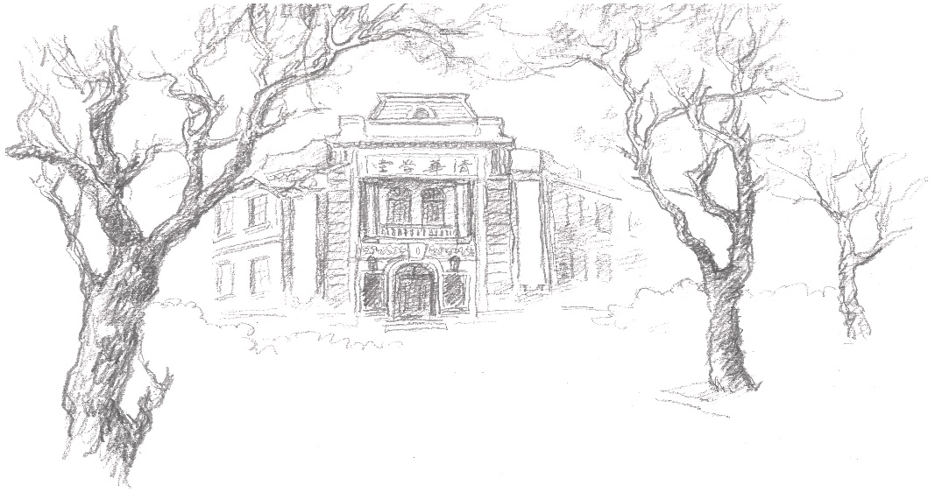
计算机原理与系统 27 复习I 信息的表示与整数
范静涛 | fanjingtao@tsinghua.edu.cn
1

Slide 2
数学意义的进制转换
没有计算机也能进制转换

Slide 3

进制
数学意义上的“数”可以用多种进制表示
k进制：
Number = ± a_{n}×k^{n} + a_{n-1}×k^{n-1} + … + a₁×k¹ + a₀×k⁰
+ b₁×k⁻¹ + b₂×k⁻² + … + b_{m}×k^{-m}
a和b称为：数位(Digit)
k称为：基数(Base)
k^{i}称为：位权(Digit Weight)
提问：进制转换方法是？

Slide 4
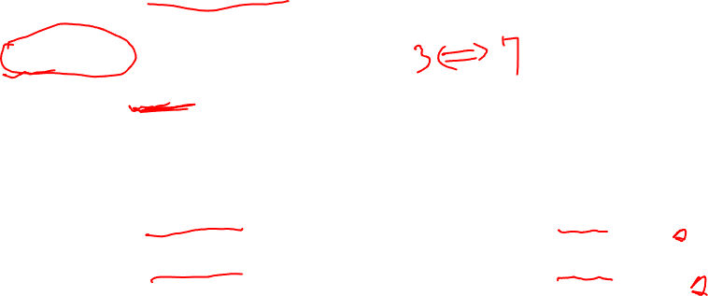
进制转换
进制转换是数学范畴，跟计算机无关
M进制转N进制：
M和N构成整数幂次关系，如2、4、8、16、256……
N=M^{K}，则从小数点向两侧，每K位合成1位 or 每1位展开为K位
任意M和N
M进制先转10进制：
再转N进制：
整数部分，连续除以Base，从低到高记录余数，直至商为0
小数部分，连续乘以Base，从高到低记录整数，直至小数为0

Slide 5
进制转换
进制转换是数学范畴，跟计算机无关
10转N进制举例：
把十进制数59转换成2进制数
把十进制数459转换成16进制数
把十进制数159转换成8进制数
2
59
1
16
459
余11
8
159
余 7
余
2
29
余
8
19
余 3
1
16
28
余12
2
14
余
8
2
余 2
0
16
1
余 1
2
7
1
0
2 3 7
余
0
1 C B
2
3
余
(159)10=(237)8
1
2
1
余
1
(459)10=(1CB)16
0
1 1 1 0 1 1
(59)10=(111011)2
把十进制数0.625转换成2进制数
把十进制数0.159转换成16进制数
把十进制数0.459转换成8进制数
0.625 * 2 = 1.25
整 1
0.159 * 16 = 2.544
整 2
0.459 * 8 = 3.672
整 3
0.25 * 2 = 0.5
整 0
0.544 * 16 = 8.704
整 8
0.672 * 8 = 5.376
整 5
0.5 * 2 = 1.0
整 1
0.704 * 16 = 11.126
整 B
整 3
0.376 * 8 = 3.008
(0.625)10=(0.101)2
1
0
1
(0.159)10=(0.28B…)16
2
8
B
3
5
3

Slide 6
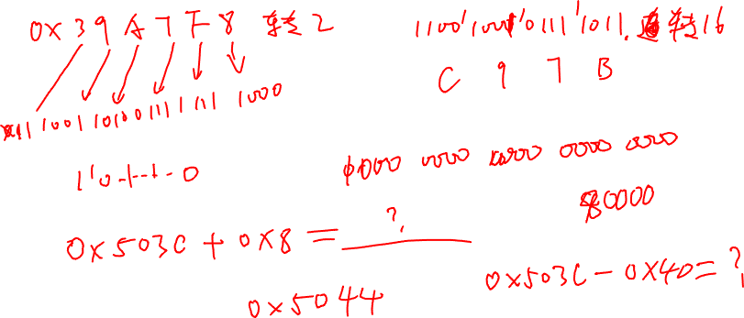
进制转换例题
P25开始的 练习题2.1~2.4。其中2.4考察了进制本质

Slide 7

比特和布尔代数
没有值，只有位组

Slide 8
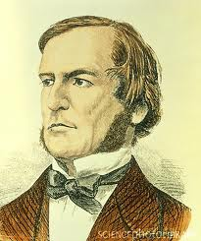

二进制位
比特bit
布尔代数(Boolean Algebra)
George Boole(1815-1864)提出
逻辑的代数表示
逻辑值 “True(真)” 编码为 1
逻辑值 “False(假)” 编码为 0
Claude Shannon(1916–2001)创立信息论
将布尔代数与数字逻辑关联起来
是数字系统设计与分析的重要工具

Slide 9
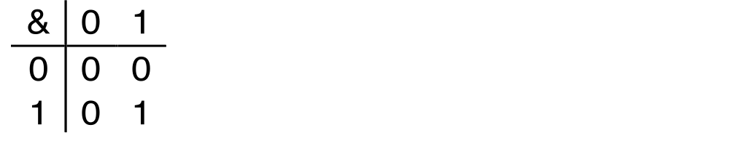
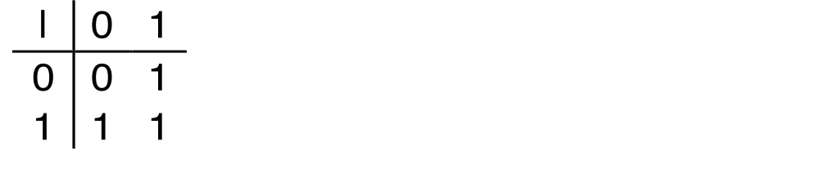
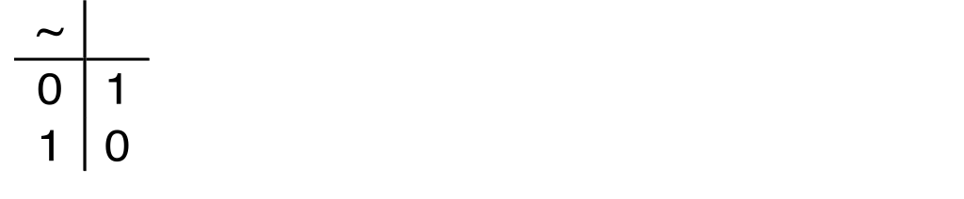
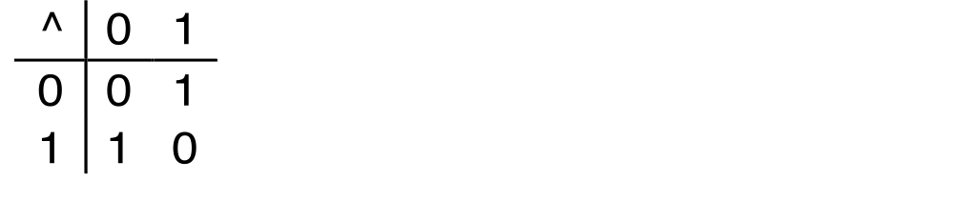
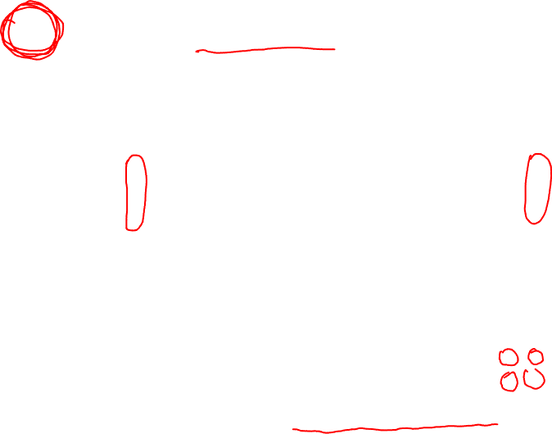
1比特 基本运算
比特bit的计算：布尔代数(Boolean Algebra)
与(And)
当A=1 并且 B=1时， A&B = 1
或(Or)
当A=1 或 B=1时， A|B = 1
非(Not)
当A=0时， ~A = 1
异或(Exclusive-Or, Xor)
当A=1 或 B=1且两者不同时为1， A^B = 1
提问：能否用与、或、非实现异或？

Slide 10

w比特 位组/向量运算
比特bit的计算：布尔代数(Boolean Algebra)
布尔代数可扩展到位向量（Bit Vectors）
01101001
& 01010101
01000001
01101001
| 01010101
01111101
半加器的C
01000001
01111101
01101001
^ 01010101
00111100
~ 010101010
半加器的S
10101010
00111100

Slide 11
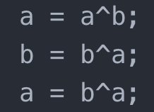
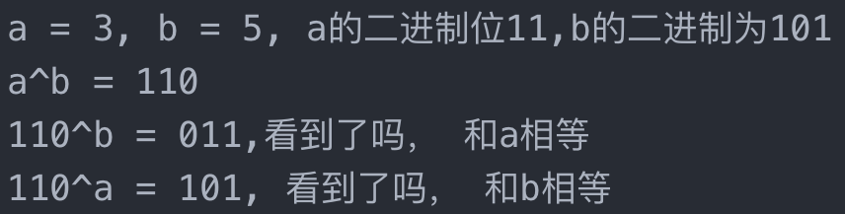
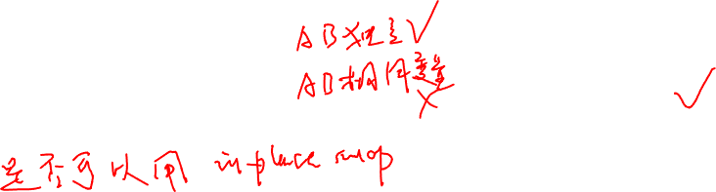
w比特 位组/向量运算
比特bit的计算：布尔代数(Boolean Algebra)
布尔代数可扩展到位向量（Bit Vectors）
异或的力量
原地交换
（in-place swap）

Slide 12
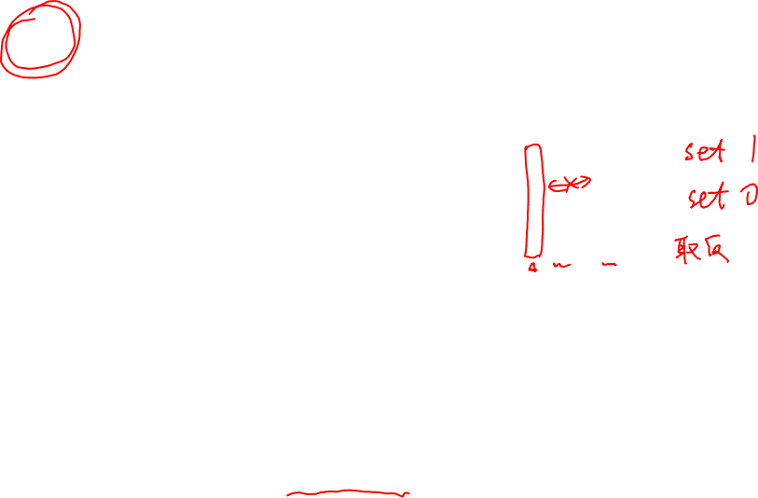
w比特 位组/向量运算
比特bit的计算：布尔代数(Boolean Algebra)
布尔代数可扩展到位向量（Bit Vectors）
8盏路灯，通过x控制其亮1灭0
1. 打开D5 D2灯 X=X | 0010 0100B
2. 关闭D5 D2灯 X=X & 1101 1011B
3. 反相D5 D2灯 X=X ^ 0010 0100B
4. D5 D4任一灯亮则显示OK
X = X & 0010 0100B
if(X!=0) printf(“OK”);
5. D5 D4都亮则显示OK
if(X== 0010 0100B) printf(“OK”);

Slide 13
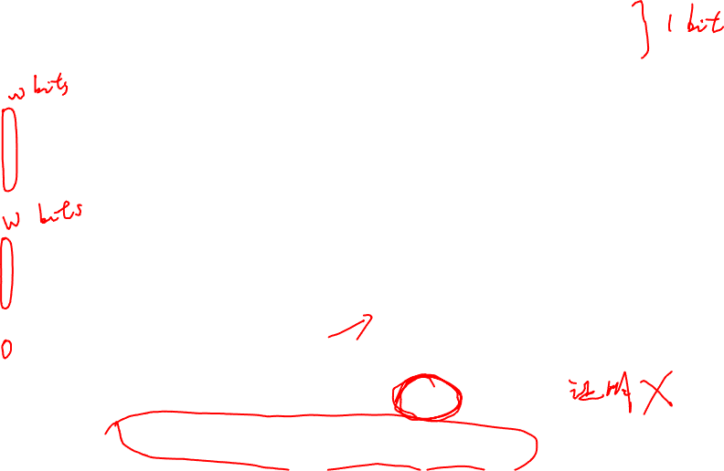
w比特 位组/向量运算
布尔“加法”
x + y = x ^ y
布尔“减法”
x - y = x ^ y = x ^ (~y ^ 1) = x ^ ~y ^ 1 = x + ~y + 1
Y_{i}全加:s_{i} = X_{i} + Y_{i} + C_{i-1} = X_{i} ^ Y_{i} ^ C_{i-1}
~Y_{i}全加:s_{i} = X_{i} + ~Y_{i} + C_{i-1} = X_{i} ^ ~Y_{i} ^ C_{i-1} = X_{i} ^ Y_{i} ^ (C_{i-1} ^ 1)
B_{i-1}=~C_{i-1}时X_{i}+~Y_{i} = X_{i}-Y_{i}
Y_{i}全减:D_{i} = X_{i} – Y_{i} - B_{i-1} = X_{i} ^ Y_{i} ^ B_{i-1}
Y_{i}全加:C_{i} =(X_{i} & Y_{i})|(X_{i} & C_{i-1})|( Y_{i} & C_{i-1})
=X_{i} & ( Y_{i} | C_{i-1})|( Y_{i} & C_{i-1})
x | y | ~x | ~y | C_{i-1} | B_{i-1} | Ci | B_{i}
0 | 0 | 1 | 1 | 0 | 1 | 0 | 1
0 | 0 | 1 | 1 | 1 | 0 | 1 | 0
0 | 1 | 1 | 0 | 0 | 1 | 0 | 1
0 | 1 | 1 | 0 | 1 | 0 | 0 | 1
1 | 0 | 0 | 1 | 0 | 1 | 1 | 0
1 | 0 | 0 | 1 | 1 | 0 | 1 | 0
1 | 1 | 0 | 0 | 0 | 1 | 0 | 0
1 | 1 | 0 | 0 | 1 | 0 | 1 | 0
Y_{i}全减:B_{i} =(~X_{i} & Y_{i})|(~X_{i} & B_{i-1})|(Y_{i} & B_{i-1})
=~X_{i} & ( Y_{i} | B_{i-1})|( Y_{i} & B_{i-1})
B_{i-1}=~C_{i-1}时
B_{i} = ~C_{i}
~Y_{i}全加:C_{i} = X_{i} & (~Y_{i} | C_{i-1})|(~Y_{i} & C_{i-1})
布尔加减可扩展到位组
X +_{w} ~Y +_{w} 1 = X –_{w} Y -_{w} 0
(即C₀)
(即B₀)

Slide 14
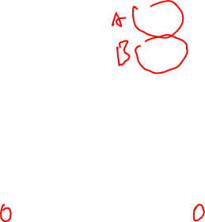
w比特 位组/向量运算
位向量运算 位移（Shifting ）
对w位向量，移动k位（k<w）
左移：右面填0
逻辑右移：左面填0
算数右移：左面填之前的最高位
左移/右移 举例：
Argument x
01100010
Argument x
10100010
<< 3
00010000
00010000
<< 3
00010000
00010000
00010000
00010000
Log. >> 2
Log. >> 2
00101000
00101000
00011000
00101000
00011000
00011000
Arith. >> 2
Arith. >> 2
11101000
11101000
00011000
11101000
00011000
00011000

Slide 15
w比特 位组/向量运算
位向量运算 加（Adding ）
对2组w位向量，相加，结果仍为w位
x
操作数 : w 位
• • •
+
y
• • •
真实和 : w+1 位
x + y
• • •
丢弃进位后: w 位
• • •
S_{i} = x_{i} ^ y_{i} ^ C_{i-1}
C_{i} = x_{i} & y_{i} | C_{i-1} &（x_{i} | y_{i}）

Slide 16

w比特 位组/向量运算
位向量运算 扩展/截取（Expanding/Truncating）
w
将w位向量，扩展为k+w位向量
X
• • •
零 扩 展：用0填充最高k位
符号扩展：用w-1位填充最高k位
• • •
X ′
• • •
• • •
k
w
w
将k+w位向量，截取为w位向量
X ′
• • •
截断：保留最低w位
• • •
X
• • •
• • •
k
w

Slide 17
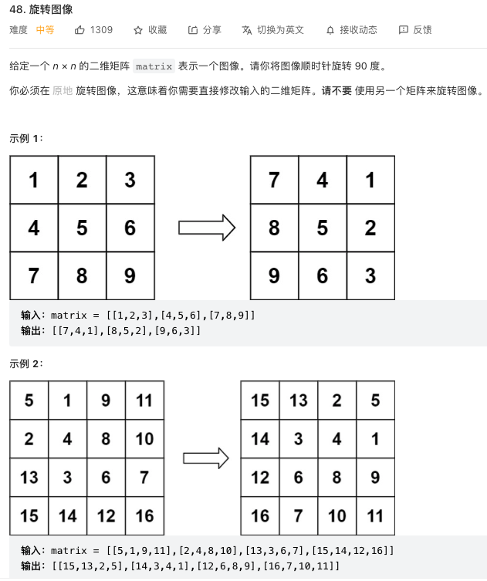
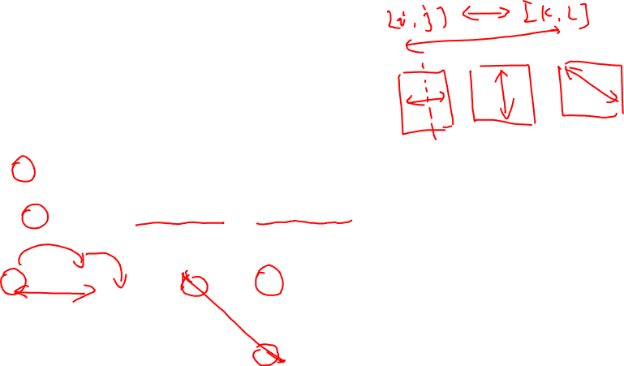
w比特 位组/向量运算 布尔代数例题
P37 练习题2.9，P39 练习题2.13
与编程相关的应用例题：

Slide 18

整数编码
从位组到数值

Slide 19
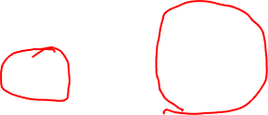
二进制码与值的转换
B：二进制序列
2：to
U：unsigned value
T：Two's complement补码
w位二进制序列转无符号数B2U_{w}(X)
w位二进制序列转有符号数B2T_{w}(x)
符号位

Slide 20
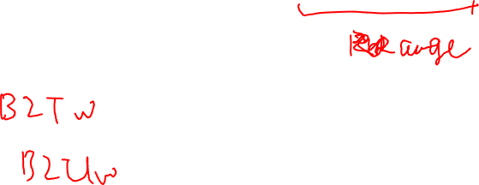
二进制码与值的转换
典型题：w位的无符号/有符号整型，最小值，最大值

Slide 21
二进制码与值的转换
x和y均为2字节有符号整数
有符号整数，绝对值相等的正负数的补码是何关系？

Slide 22
二进制码与值的转换
x = 15213: 00111011 01101101
y = -15213: 11000100 10010011
不同字节数的有符号数
补码是何关系？

Slide 23
同码不同值
Bits
0000
0001
0010
0011
0100
0101
0110
0111
1000
1001
1010
1011
1100
1101
1110
1111
Signed
0
1
2
3
4
5
6
7
-8
-7
-6
-5
-4
-3
-2
-1
Unsigned
0
1
2
3
4
5
6
7
8
9
10
11
12
13
14
15
T2U
T2U
U2T
如何描述？
U2T

Slide 24
同码不同值
Bits
0000
0001
0010
0011
0100
0101
0110
0111
1000
1001
1010
1011
1100
1101
1110
1111
Signed
0
1
2
3
4
5
6
7
-8
-7
-6
-5
-4
-3
-2
-1
Unsigned
0
1
2
3
4
5
6
7
8
9
10
11
12
13
14
15
0~2^{w-1}-1：
非负，同码则同值
=
其他：
+/- 2^{w},同码不同值
无符号数/有符号数转为w位二进制整数表示：
1、T2U
2、U2B（除二取余）
+/- 2^{w}

Slide 25
同码不同值
无符号
UMax
补码
T2U
x
ux
UMax – 1
无符号数的数值范围
T2B
X
B2U
位模式不变
TMax +1
TMax
TMax
w–1
0
x
-
+
+
• • •
+
+
+
补码的数值范围
大的负权值
变为
大的正权值
0
0
–1
–2
ux
+
+
+
• • •
+
+
+
TMin

Slide 26
整数类型转换
相同长度的 有符号←→无符号整数编码转换
无符号数
补码
T2U
x
T2B
B2U
ux
X
位模式相同
无符号数
U2T
补码
ux
U2B
B2T
x
X
位模式相同
位模式不变、数值可能改变(按不同编码规则重新解读)

Slide 27
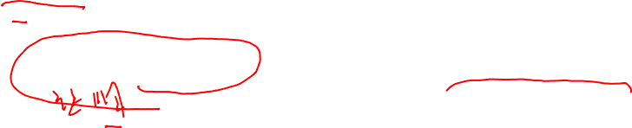
扩展与截断
整数类型转换
不同长度的 整数编码转换
无符号数变长：零扩展
无符号数变短：截取
有符号数变长：符号扩展
有符号数变短：截取
扩展，值不变
截取，值重新算
十进制
16进制
二进制
x
15213
3B 6D
00111011 01101101
ix
15213
00 00 3B 6D
00000000 00000000 00111011 01101101
y
-15213
C4 93
11000100 10010011
iy
-15213
FF FF C4 93
11111111 11111111 11000100 10010011
Notes:
证明任何长度的有符号数-1的位表示全1

Slide 28

扩展与截断
不同长度、有符号/无符号的 整数编码转换
整数类型转换
结果编码长度：以Destination长度为准
扩展/截断方法：以Source符号为准
结果求值：以Destination符号为准
Source To Destination
char Source = -127;
unsigned int Destination = Source;
unsigned char Source = 129;
int Destination = Source;

Slide 29
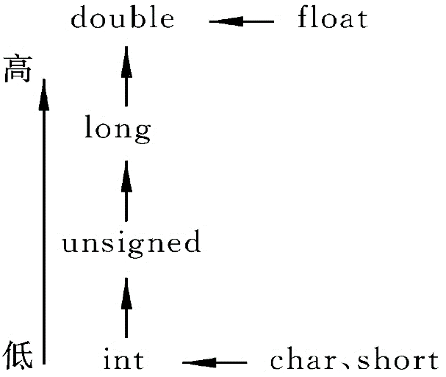

整数类型转换
C/C++的整数类型转换
部分双目操作符中，两侧操作数类型不同
发生默认类型转换（ Usual Arithmetic Conversion ）
整型之间的默认类型转换叫做Integer Promotion
如何确认哪个操作符是Source？哪个操作符是Destination？
很多教材/资料上，只给出这张图
Source To Destination

Slide 30
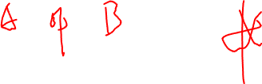
整数类型转换
C/C++的整数类型转换
step1. 确定目标类型长度
位域，_Bool/bool, char，short，都以默认长度的int参与计算。
其他情况，目标长度以两运算数中长的为准。
step2.确定目标有有无符号
在两个运算数符号相同时，符号不变
在两个运算数符号不同，两运算数长度相同，则目标类型为无符号
在两个运算数符号不同，有符号运算数更长，则目标类型有符号，否则目标类型无符号。如32和64位下的unsigned int和long

Slide 31

整数类型转换
带来不一样的视野
1. 尽量避免类型转换，可提升效率
2. 排除潜在BUG，才能提升编程效率
unsigned int Rows = 10;
for (int i = -1; i < Rows; i++) {
std::cout << i << std::endl;
}
for (char i = 0; i < Rows; i++);
for (unsigned char i = 0; i < Rows; i++);
for (int i = 0; i < Rows; i++);
for (long int i = 0; i < Rows; i++);
for (long long int i = 0; i < Rows; i++);
for (unsigned int i = 0; i < Rows; i++);
for (unsigned long int i = 0; i < Rows; i++);
unsigned char a = 0xff;
char b = 0xff;
std::cout << (a == b);

Slide 32
整数类型转换
C/C++如何确定一个整数Literal的类型
'字符'，true/false, 占1字节
除'字符'和 true/false外，无论进制（10/8/16），默认有符号，无符号需加符号后缀（u/U）；
无论进制（10/8/16），无长度后缀（l/ll/L/LL）至少为默认int字节数，超出表示范围则自动扩大;超出最大表示范围，则报错。
后缀（post-fix），符号后缀先于长度后缀

Slide 33
C/C++整型的计算

Slide 34
位移操作符
规则1：两个运算数均为整数类型
规则2：两个运算数可能都需要“整型提升”
规则3：结果类型为“promoted left operand type ”
规则4：右操作数<0，或者≥“promoted left operand type ”位数，行为是UB（undefined behavior）
Undefined Behavior无定义：标准没要求，可能导致错误或奇怪结果，具体编译器自行实现
Unspecified Behavior未明确：标准提不低于两种选择，编译器自行选择，不需要提供文档说明如何实现
Implementation-defined Behavior实现定义：未明确行为的一种，但需要提供如何实现的文档说明

Slide 35
位移操作符
左移：<< 右面填0
w位（w/8字节）整数 << 1
无符号数：利用B2U做变换
①x_{i}变成x_{i+1，}x₀设为0
②对w+1位，截取低w位
B2U(x)_{w+1}值是原来的2倍
B2U(x)_{w}值是B2U(x)_{w+1} MOD 2^{w}
无符号左移1位，值×2，取模

Slide 36
位移操作符
左移：<< 右面填0
w位（w/8字节）整数 << 1
有符号数：先当做无符号数利用B2U和U2T做变换
①x_{i}变成x_{i+1，}x₀设为0
②对w+1位，截取低w位
③U2T(B2U)求值
B2U(x)_{w+1}值是原来的2倍
B2U(x)_{w}值是B2U(x)_{w+1} MOD 2^{w}
（原无符号值×2，取模）
或
（原无符号值×2，取模）-2^{w}
有符号左移1位，值为

Slide 37
位移操作符
右移：>> 左面填?
无符号数：填0，对应逻辑右移
有符号数：填符号位，对应算数右移？？？
但是，有符号数负数右移行为是实现定义行为
大多数C/C++，右移结果类型与左操作数类型相同
无符号数多次右移的结果： 0
有符号数多次右移的结果：-1

Slide 38
加减法
其实没有减法，加法也不管有无符号，不论原码补码，只是位组运算
x
操作数: w 位
• • •
+
y
• • •
真实和: w+1 位
x + y
• • •
丢弃进位: w 位
Add_{w}(x , y)
• • •
Add₄(x , y)
整数加法的真实值
4-bit 整型数 x, y
计算真实值Add₄(x, y)
和随x和 y线性增加
表面为斜面形

Slide 39
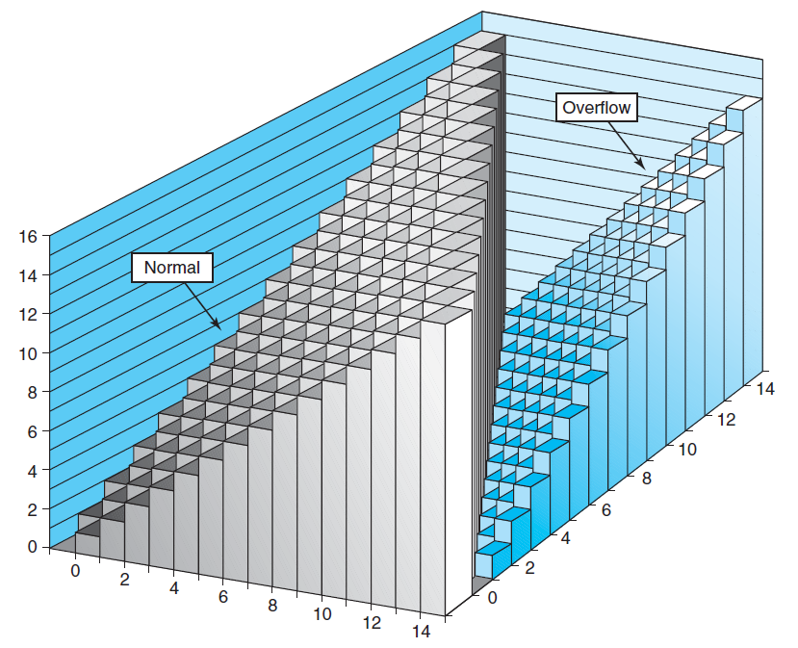
加减法
无符号加法
当真实和≥2^{w}时溢出
最多溢出一次
2^{w+1}
2^{w}
0

Slide 40
加减法
为什么是w-1而不是w？溢出时，＋/-多少？
有符号加法
当真实和≥2^{w-1}时或＜-2^{w-1}溢出
最多溢出一次

Slide 41

加减法
有符号加法
当真实和≥2^{w-1}时或＜-2^{w-1}溢出
最多溢出一次
判断是否超范围：
X_{h}!=Y_{h} 或者 X_{h}==Y_{h}==Z_{h} 则正常
X_{h}==Y_{h}!=Z_{h} 则溢出

Slide 42
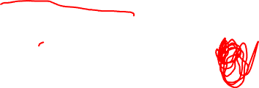
整数乘法
注意1：两个运算数均为整数类型
注意2：两个运算数可能都需要“整型提升”
注意3：结果类型为“promoted operand type ”
所以 ：并不存在有符号×无符号乘法

Slide 43
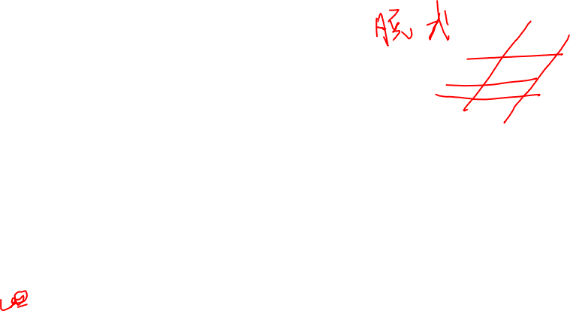
int a;
int b;
long long Product = a * b;
//能否获得更精确的值？
整数乘法
理论上：2个w位整数的真实乘积需要2w位
x
操作数: w 位
• • •
*
y
• • •
真实乘积: 2w位
x · y
• • •
• • •
无符号数，最多可达 2w 位
结果范围: 0 ≤ x * y ≤ (2^{w} – 1) ² = 2^{2w} – 2^{w+1} + 1
有符号最小值 (负数)，最多需要2w-1 位
结果范围: x * y ≥ (–2^{w–1})*(2^{w–1}–1) = –2^{2w–2} + 2^{w–1}
有符号最大值(正数)，最多需要2w 位
结果范围: x * y ≤ (–2^{w–1}) ² = 2^{2w–2}
实际中：2个w位整数乘法结果，仍为w位
丢弃 w 位: 保留低w 位
Mult_{w}(x , y)
• • •

Slide 44
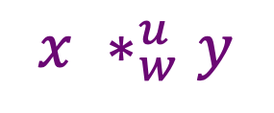
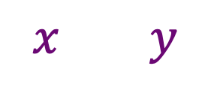
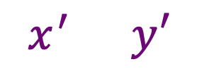
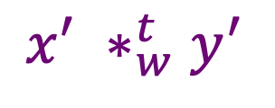
整数乘法
无符号
无符号 的值：(x · y) mod 2^{w}
$$x ∗_{w}^{u}y$$
原理：先得到x和y的真实乘积值
再截断到w位
mod 2^{w}表示截断后的无符号值
运算数和结果均为w位
$$x y$$
同码不同值
$$x^{′} y′$$
有符号
有符号 的值：U2T((x · y) mod 2^{w} )
$$x′ ∗_{w}^{t}y′$$
运算数和结果均为w位
整数乘法运算，位操作逻辑一样，不区分有无符号
为什么？？？

Slide 45
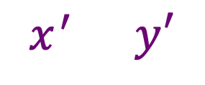
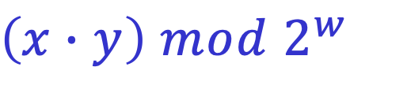
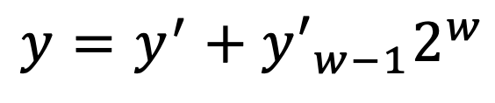

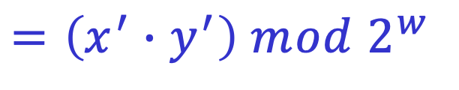
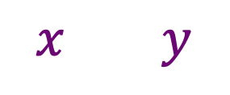
整数乘法
$$x y$$
$$x=x^{′}+{x′}_{w−1}2^{w}$$
同码不同值
T2U和U2T
$$x^{′} y′$$
$$y=y^{′}+{y′}_{w−1}2^{w}$$
$$\left(x∙y\right) mod 2^{w}$$
$$=\left[\left(x^{′}+{x^{′}}_{w−1}2^{w}\right)∙\left(y^{′}+{y^{′}}_{w−1}2^{w}\right)\right] mod 2^{w}$$
$$=\left(x^{′}∙y^{′}+{x^{′}}_{w−1}{y^{′}2}^{w}{+x}^{′}{y^{′}}_{w−1}2^{w}\right) mod 2^{w}$$
含2^{w}项因取模去掉
$$=\left(x^{′}∙y^{′}\right) mod 2^{w}$$
整数乘法运算，位操作逻辑一样，不区分有无符号
只是对结果的求值不同（最高位权重正负号）

Slide 46
整数除法
特例：除以2的幂 等价于 >> 幂次
常规除法：非常复杂 参考https://www.cnblogs.com/lfri/p/10047038.html
存在有符号/无符号 or 无符号 / 有符号除法？
truncation toward zero
对负数的整数除法，C99要求使用“趋零截尾”
对负数的取模运算，C99规定：模的符号与第一操作数相同。
35 / 6 //结果为5
1 / 2 //结果为0
-35 / 8 //结果为-4
35 % 6 //结果为5
35 % 7 //结果为0
-35 % 8 //结果为-3
35 % -8 //结果为3
-35 % -8 //结果为-3
8 % 3 //结果为2

Slide 47
特殊的整型

Slide 48
布尔
sizeof：large enough to store the values 0 and 1
赋值：非0则为
关系表达式的结果类型：_Bool/bool
int a;
int b;
bool IsALarger;
if (a > b) {
IsALarger = true;
}
else {
IsALarger = false;
}
int a;
int b;
bool IsALarger = (a > b) ? true : false;
int a;
int b;
bool IsALarger = a > b;

Slide 49
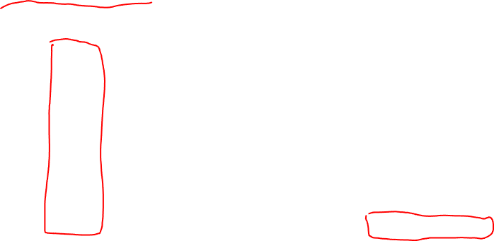
枚举
sizeof：1个int长度起步，根据枚举常量值可扩大
enum LIGHT_STATE{
L0_ON = 0x1,
L1_ON = 0x2,
L2_ON = 0x4,
L3_ON = 0x8,
L4_ON = 0x10,
L5_ON = 0x20,
L6_ON = 0x40,
L7_ON = 0x80
};
enum LIGHT_STATE{
L0_ON = 0x1,
L1_ON = 0x2,
L2_ON = 0x4,
L3_ON = 0x8,
L4_ON = 0x10,
L5_ON = 0x20,
L6_ON = 0x40,
L7_ON = 0x100000000
};
4字节
8字节

Slide 50
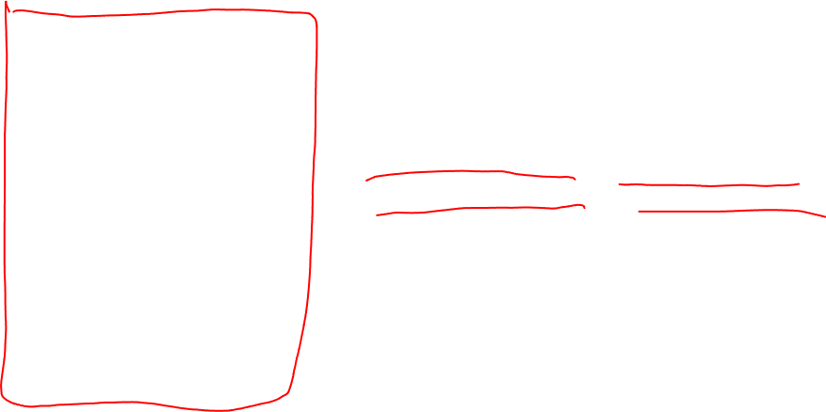
枚举
应用举例：灯光控制
enum LIGHTS_STATE {
ALL_OFF = 0x0,
L0_ON = 0x1,
L1_ON = 0x2,
L2_ON = 0x4,
L3_ON = 0x8,
L4_ON = 0x10,
L5_ON = 0x20,
L6_ON = 0x40,
L7_ON = 0x80,
ALL_ON = 0xFF
};
unsigned char S1 = L0_ON | L4_ON;
unsigned char S2 = ALL_ON - L3_ON;

Slide 51

位域（bit-filed）
不占用整个数据类型二进制位的struct/union成员，类型只能是：
_Bool/bool, int, signed int, unsigned int
字段 | 取值范围 | 所需最大位数
年 | 0000~9999 | 13
月 | 1~12 | 4
日 | 1~31 | 5
星期几 | 1~7 | 3
struct Date{
unsigned int Year : 13;
unsigned int Month : 4;
unsigned int Day : 5;
unsigned int WeekDay : 3;
};
1）相邻位域类型相同，且其位宽之和小于等于类型的sizeof，则后面的紧邻前一个存储，直到不能容纳为止；
2）相邻位域类型相同，但其位宽之和大小类型sizeof，则后面的重新在新的存储空间开始，其偏移量为其类型大小的整数倍；
3）如果相邻的位域类型不同，则各编译器的具体实现有差异
4）如果位域之间穿插着非位域字段，则不进行压缩；
5）整个结构的总大小为最宽基本类型成员大小的整数倍，而位域则按照其最宽类型字节数对齐。
https://www.cnblogs.com/single-dont/p/10459977.html

Slide 52
位域（bit-filed）
struct bs{
int m: 12;
int : 20; //该位域成员不能使用
int n: 4;
};
无名位域：间隔占位
位域可用于：解析存储结构
union UnsignedInt{
unsigned Value;
struct {
unsigned int b00 : 1;
unsigned int b02 : 1;
unsigned int b03 : 1;
……
unsigned int b31 : 1;
}Bits;
};
UnsignedInt ui;
ui.Value = -1;
std::cout << ui.Bits.b01 <<std::endl;

Slide 53
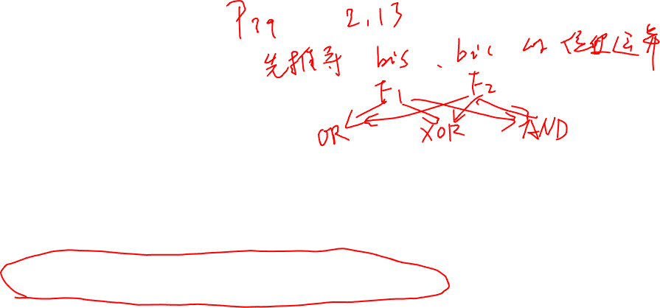
总结
瞄准脑解析前沿科学问题
开展基础性深入交叉研究
服务世界级一流学科建设
进制
↓
1bit 布尔代数
↓
w bits 布尔代数
↓
整型编码：值和码的关系、同码不同值、码的扩展截取、类型转换、整数提升
↓
整型计算：本质是码的计算，结果解读为值
前沿知识与科学精神并重
战略眼光与家国情怀兼具
融入学生与团队思政建设
感谢各位专家！敬请批评指正！

